Slide 1


Diapositiva de texto con imagen
Aspectos básicos del presupuesto
  Sed diam nonumy eirmod
  tempor invidunt ut labore.
    Dolore magna aliqueyam erat

Slide 2

¿Qué es un presupuesto?
Es un plan que usted escribe para decidir cómo va a gastar y ahorrar su dinero cada mes.

Slide 3
¿Por qué crear un presupuesto?
Crear un presupuesto le ayuda...
a entender cómo está gastando su dinero.
a encontrar usos
para su dinero que aumenten su riqueza.
a considerar eventos inesperados o emergencias.
a asegurarse de tener siempre dinero para las cosas que necesita.

Slide 4

¿QUÉ SON LOS INGRESOS?
1.) Dinero gastado
2.) Dinero ganado
3.) Ambos
4.) Ninguno de los anteriores
Notes:
Ahora vamos a hacer una rápida encuesta anónima para hablar de ingresos y gastos

Slide 5



¿QUÉ ES UN GASTO?
1.) Pensión
2.) Alimentos
3.) Entretenimiento
4.) Salarios

Slide 6

¿QUÉ FUE LO ÚLTIMO QUE PAGÓ?
1.) Alimentos
2.) Gas
3.) Ropa
4.) Cine
5.) Teléfono móvil
6.) Juegos
7.) Otros
Notes:
Hablar sobre las respuestas, destacando las similitudes: "vaya, tenemos bastantes aficionados a la comida" en el grupo.
Preguntas:
¿Le gusta la ropa moderna o vintage?
¿Qué película vio?
¿Cuál es su juego favorito?
Dígame más sobre “otros gastos” que no entran en estas categorías.

Slide 7

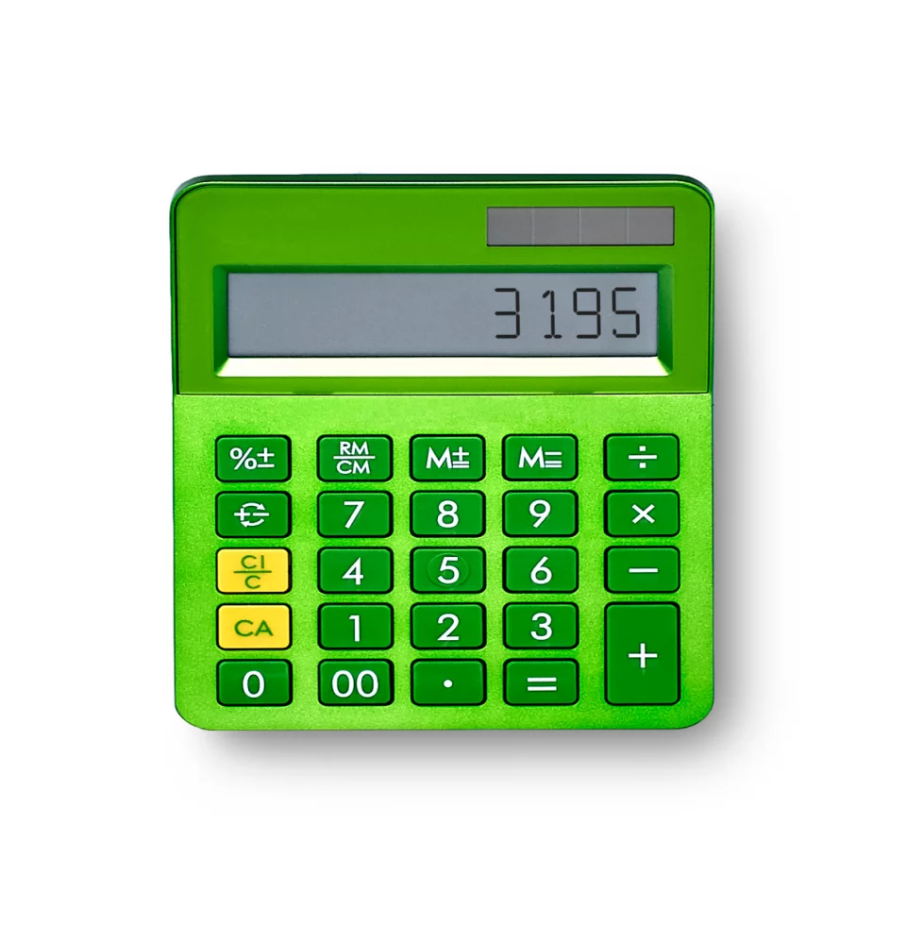
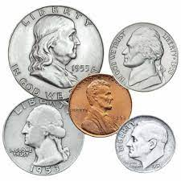
Lo que necesitará:
  hoja de cálculo de presupuesto
  lápiz
  moneda (¡solo una!)
El siguiente ejercicio presupuestario es una adaptación de Dollars & Sense, un juego de presupuesto del Banco de la Reserva Federal de Richmond.
Notes:
Necesitará tres elementos: una hoja de cálculo de presupuesto, un lápiz (¡con goma de borrar!), una calculadora y una moneda, de cualquier denominación.

Slide 8


Elija una carrera
Seleccione una carrera que le interese y, a continuación, introduzca en la hoja de cálculo de presupuesto los ingresos mensuales, los impuestos y las posibles cuotas de los préstamos estudiantiles.
Notes:
Para empezar, necesitará elegir una carrera.
En la siguiente diapositiva hay tres opciones de carrera por nivel educativo. No se preocupe si ninguna de las opciones le interesa, solo por seguir la actividad, elija la carrera que más le interese.

Slide 9
Preparatoria
Licenciatura
Conductor de camiones comerciales
Fotógrafo
Fontanero
Diseñador gráfico
Escritor
Ingeniero en Informática
Ingresos:
$48,000 al año
$3,333 al mes
Impuestos:
$480 al mes
Ingresos:
$49,000 al año
$2,830 al mes
Impuestos:
$490 al mes
Ingresos:
$50,000 al año
$4,166 al mes
Impuestos:
$500 al mes
Ingresos:
$65,000 al año
$5,416 al mes
Impuestos:
$812 al mes
Devolución de préstamos estudiantiles:
$310 al mes
Ingresos:
$75,000 al año
$6,250 al mes
Impuestos:
$937 al mes
Devolución de préstamos estudiantiles:
$310 al mes
Ingresos:
$80,000 al año
$6,666 al mes
Impuestos:
$1,000 al mes
Devolución de préstamos estudiantiles:
$310 al mes
Diplomado
Maestría
Agente inmobiliario
Desarrollador web
Higienista dental
Bibliotecario
Director
Terapeuta ocupacional
Ingresos:
$59,000 al año
$4,916 al mes
Impuestos:
$590 al mes
Devolución de préstamos estudiantiles:
$180 al mes
Ingresos:
$66,000 al año
$5,500 al mes
Impuestos:
$660 al mes
Devolución de préstamos estudiantiles:
$180 al mes
Ingresos:
$79,000 al año
$6,583 al mes
Impuestos:
$790 al mes
Devolución de préstamos estudiantiles:
$180 al mes
Ingresos:
$80,000 al año
$6,666 al mes
Impuestos:
$1,000 al mes
Devolución de préstamos estudiantiles:
$440 al mes
Ingresos:
$93,000 al año
$7,750 al mes
Impuestos:
$1,162 al mes
Devolución de préstamos estudiantiles:
$440 al mes
Ingresos:
$101,000 al año
$7,833 al mes
Impuestos:
$1,175 al mes
Devolución de préstamos estudiantiles:
$440 al mes
Notes:
Hay 3 opciones por nivel educativo:
preparatoria
diplomado (colegio comunitario de 2 años)
licenciatura (o estudios de pregrado)
maestría
Verá que cada opción de carrera enumera los ingresos, los impuestos y, si tiene un título, el pago mensual de la deuda de un préstamo estudiantil.
Guíe a los estudiantes en la elección de la carrera, asegurándose de que todos entienden las tareas específicas del trabajo.
¿Hay algo que llame su atención?
Respuestas:
+ los títulos requieren la amortización de préstamos estudiantiles
+ a mayor nivel de estudios, más caros son los préstamos estudiantiles
+ a mayores ingresos, usted paga más impuestos

Slide 10



¡No olvide pagarse a sí mismo!
Ahorro simple
Tasa de ahorro = 5 % al mes
Cálculo = divida los ingresos mensuales entre 20
Ahorro inteligente
Tasa de ahorro = 10 % al mes
Cálculo = divida los ingresos mensuales entre 10
Súper ahorro
Tasa de ahorro = 20 % al mes
Cálculos = divida los ingresos mensuales entre 5
Notes:
Mi padre solía decir: “Págate a ti mismo primero”. Siempre pensé que era un comentario sin sentido, claro que voy a 'pagarme a mí mismo primero'.
Pero después, como adulto, me di cuenta de lo que quería decir: hay que hacer del ahorro una prioridad. Las facturas van a ir y venir todos los meses; sin embargo, usted merece pagarse a sí mismo primero... no deje que el dinero se le escape de las manos y se esfume: ¡es divertido tener un objetivo de ahorro y ver cómo crece su cuenta!

Slide 11

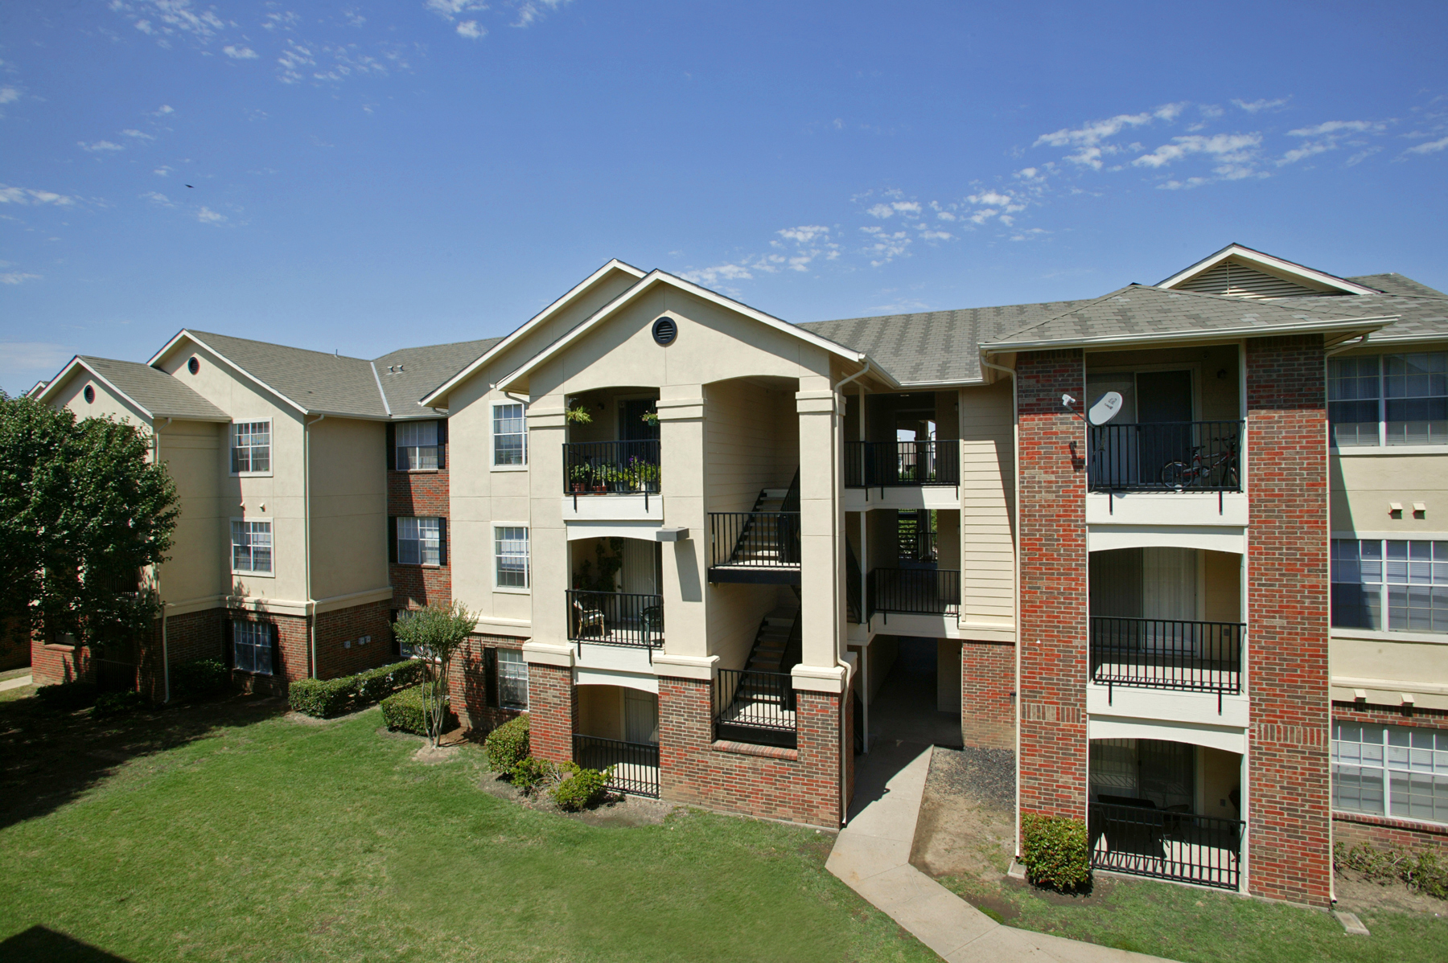
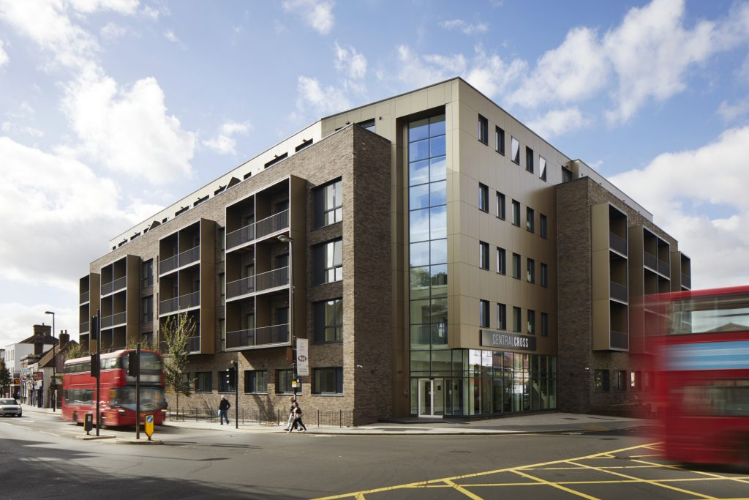

Elija su casa
En casa con los padres
Pago mensual = ¡$0.00!
Servicios = $350
Espacio reducido
Pago mensual = $1,900
Servicios = $390
Vida de lujo
Pago mensual = $3,200
Servicios = $530
Oasis suburbano
Pago mensual = $4,300
Servicios = $600
Notes:
Aquí están sus opciones de vivienda:

Slide 12


ATRÉVASE
La vida trae imprevistos; algunos traen dinero, otros agregan gastos.
TIRE UNA MONEDA
para revelar su destino.
CARA
Le roban la computadora portátil y debe gastar $1,320 para reemplazarla. Puede realizar el pago en mensualidades.
CRUZ
Para ayudarle a crear sus ahorros, un familiar deposita $25 cada mes en su cuenta de ahorros.
Notes:
Cara:
Pague $110 al mes
Cruz:
Reciba $125 al mes

Slide 13

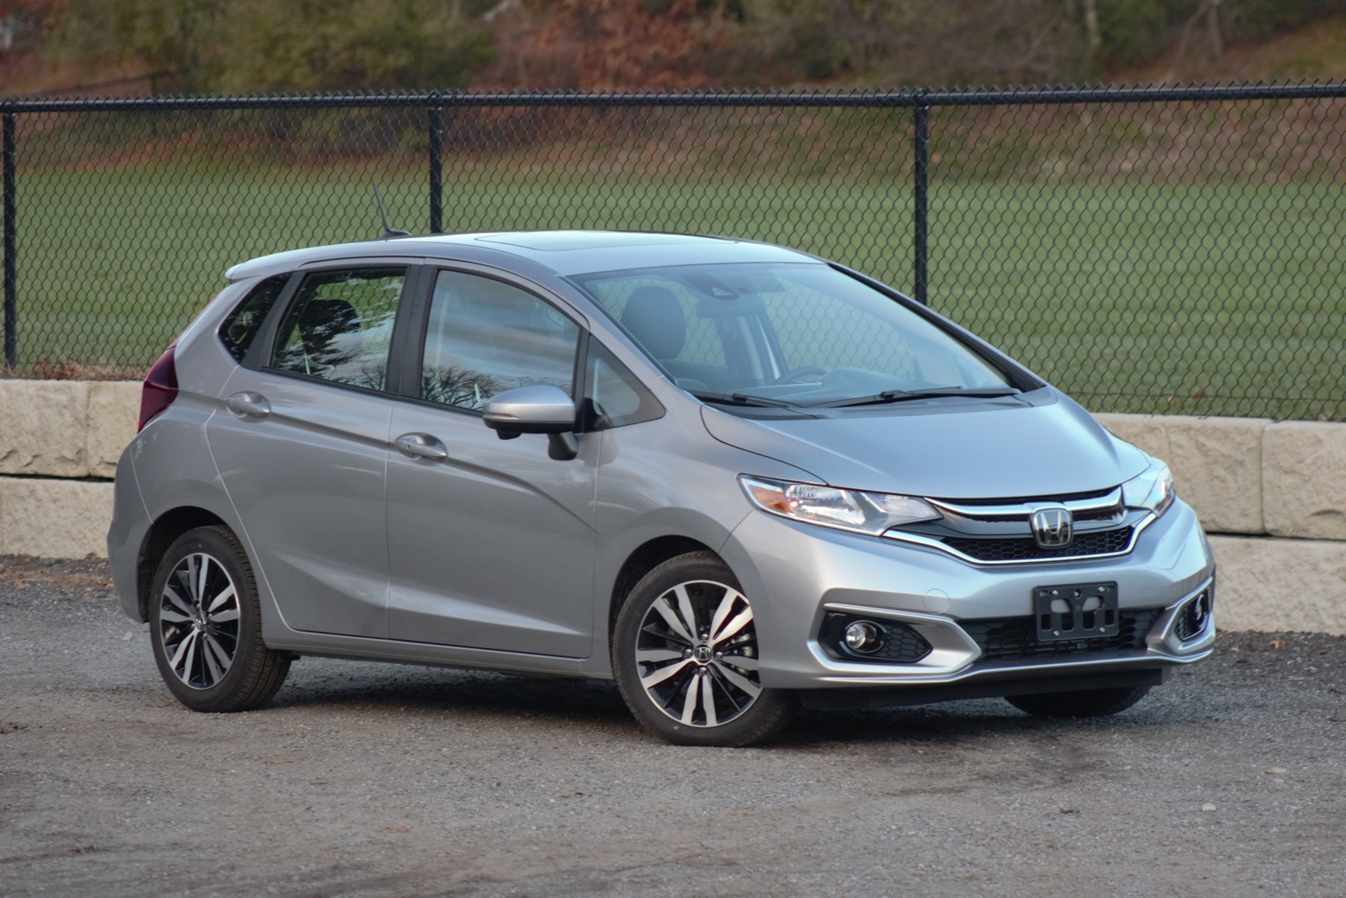


Elija su transporte
Autobús
Pago mensual = $200
Combustible = $0 al mes
Auto económico
Pago mensual = $300
Gasto de combustible = $150 al mes
Auto mediano, seguro y estable
Pago mensual = $450
Gasto de combustible = $250
Auto deportivo
Pago mensual = $800
Gasto de combustible = $400

Slide 14

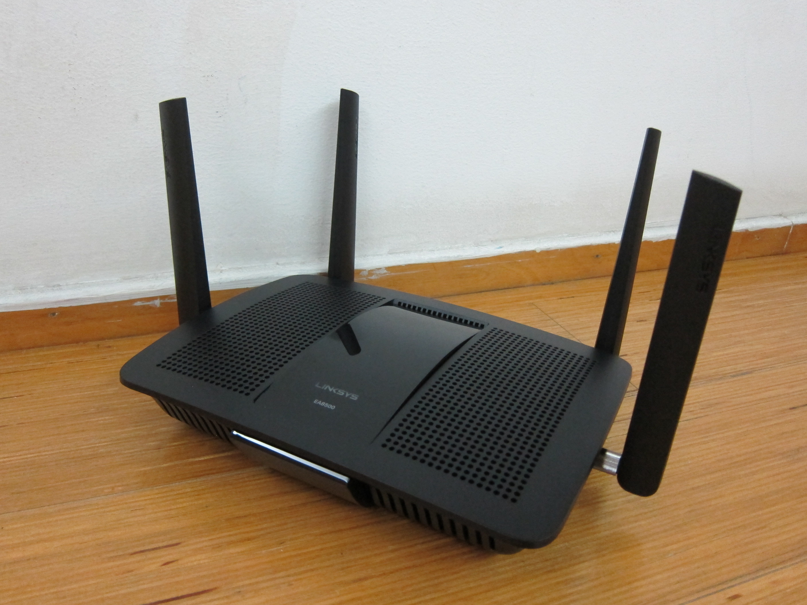


¿Qué tan conectado está?
(Puede seleccionar tantas opciones como desee)
Transmisiones
Gasto = $50 al mes
Internet de alta velocidad
Gasto = $70 al mes
Teléfono
Gasto = $80 al mes
Cable
Gasto = $130 al mes
Notes:
Elija sus costos mensuales de Internet y teléfono.
Consejo: si tiene un presupuesto ajustado, ¿cómo puede ahorrar más dinero sin dejar de estar conectado?
Sugerencia: en lugar de pagar por el cable y la alta velocidad, conecte su teléfono a un televisor preparado para la web y acceda a los servicios de transmisión.
Desglose de costos:
Teléfono = $80
Transmisión = $50
Total = $130

Slide 15



¿Qué hay en el menú?
Canasta básica
Gasto = $400 al mes
Descripción = solo lo necesario, todas marcas genéricas
Canasta común
Gasto = $600 al mes
Descripción = mezcla de productos básicos, de marca y comidas de restaurante
Festín real
Gasto = $700 al mes
Descripción = mezcla de comidas orgánicas, gourmet, de marca y de restaurante

Slide 16


ATRÉVASE
La vida trae eventos inesperados;
algunos traen dinero, otros agregan gastos.
TIRE UNA MONEDA
para revelar su destino.
CARA
Gana $600 de un concurso de radio pagados en cuotas mensuales durante un año.
CRUZ
El año pasado cometió un error en sus impuestos. Ahora debe devolver los $1,200 que debe en el transcurso de un año.
Notes:
Cara:
Reciba $50 al mes
Cruz:
Pague $100 al mes

Slide 17




¿Qué ropa usaré?
El relajado
Gasto = $60 al mes
El creador de tendencias
Gasto = $120 al mes
El sofisticado
Gasto = $250 al mes
El gurú del glamour
Gasto = $500 al mes

Slide 18



¿Qué hará para divertirse?
Permanecer en casa
Gasto = $100 al mes
Descripción = ver/transmitir películas, invitar amigos en casa, relajarse
Salir el fin de semana
Gasto = $250 al mes
Descripción = jugar a los bolos, ir al cine, ir de compras
El gran derrochador
Gasto = $400 al mes
Descripción = ir a espectáculos en vivo, cena elegante, juegos deportivos

Slide 19
$6,250
$937
$5,313
$310
$625
$4,378
$2,290
$400
$120
$450
$250
$130
$398
-$110
-$100
$188
Notes:
A medida que planifica su futuro, tendrá que comprobar que su presupuesto está equilibrado (saldo=0).
Si su presupuesto está equilibrado, ha reservado dinero como ahorro y ha planificado sus gastos. También estará mejor preparado para hacer frente a los imprevistos.
Si termina el mes en positivo, tendrá un “superávit”; sin embargo, si está “en rojo” o en negativo, tendrá un déficit. Necesitará utilizar parte de sus ahorros o reducir sus gastos.
Verá que la asistencia sanitaria es estática, asumiendo el coste sanitario mensual medio de $340 para un adulto sano.
Así que, para mi presupuesto, soy un:
Escritor, que gana $75,000 anuales/$6,250 al mes.
Impuestos = $937 al mes.
Dejando un ingreso disponible de $5,313.
Luego restaré el pago de mi préstamo estudiantil ($310).
Soy un ahorrador inteligente, ahorro un 10 % al mes antes de impuestos.
Después de restar los impuestos, el préstamo estudiantil y los ahorros, me quedan $4,378 para gastos de manutención.
Veamos en qué quedamos:
Vivo en un apartamento de las afueras y pago $1,900 de alquiler y $390 de servicios públicos, lo que hace un total mensual de $2,290.
Para la comida estoy en el plan más bajo de $400 al mes.
En cuanto a la ropa, estoy en medio del camino como marcador de tendencias: ropa vintage de reventa y Ross/TJ Maxx, gastando $120 al mes.
Tengo un coche económico, que cuesta $450 incluyendo la gasolina y el seguro.
Para el entretenimiento, me entretengo en casa y salgo una vez a la semana, con un coste de $250 al mes.
Conectividad: un teléfono móvil y un servicio de transmisión por un total de $130 mensuales.
Restando los $340 al mes por atención médica me quedan $398.
No me fue tan bien al lanzar la moneda... me salió cara a la primera: tuve que reemplazar mi laptop perdida, lo que me costó $110 al mes por el siguiente año.
Y en mi segundo lanzamiento me salió cruz, por lo que tuve que devolver el error fiscal de $1,200, lo que me costó $100 al mes durante el siguiente año.
El gran total... redoble de tambores... incluso con las posibilidades de mala suerte, terminé “en negro” con $188.
¿Qué cosas podría hacer con los $188?
Pagar mi préstamo estudiantil
Ingresarlo en mi cuenta de ahorros para uno de mis objetivos de ahorro a largo plazo (¿casa?), a medio plazo (¿vacaciones?) o a corto plazo (¿televisión nueva?).
Darme un capricho: ¿gastar en un artículo, una experiencia, una obra de caridad?.
Espero que haya disfrutado de nuestro debate, y sí, dije “disfrutado”. La planificación financiera es un proceso activo e intencionado: hay muchas opciones, elecciones y ajustes que hay que hacer.
La vida es impredecible, y hay que ser flexible y poder ajustar rápidamente el presupuesto. Ya sea una reparación inesperada del coche, un concierto al que tiene que ir o unas vacaciones de ensueño... la elaboración de un presupuesto le permite gestionar su dinero: dónde debe ir (alquiler, comida, ropa) y a dónde le gustaría que fuera (universidad, vacaciones, coche nuevo, etc.).
Un presupuesto no es algo de una vez... hay que revisarlo con frecuencia y debe evolucionar para satisfacer sus necesidades y objetivos.
Ahora que sabe cómo planificar y presupuestar... ¿cuáles son sus objetivos financieros?
Si se siente cómodo compartiendo con el grupo, por favor hágalo, y si no, discuta sus objetivos financieros con un miembro de la familia, profesor o asesor de confianza.
Y recuerde, ¡siempre páguese a sí mismo PRIMERO! ☺

